Slide 1

유헬스기초프로그래밍1
HALLYM UNIVERSITY
2017년 4월 5일
컴퓨터공학과
20125117
김인규

Slide 2


목차
배열
배열이 필요한 이유
배열이 뭔데?
배열이 만들어지는 절차
배열의 인덱스
배열 선언 방법
배열의 남, 여친
실습

Slide 3
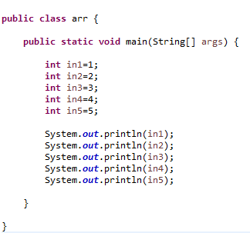
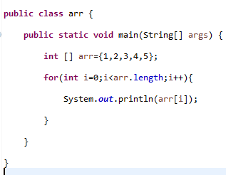
#배열
1.배열 A.배열이 필요한 이유

Slide 4
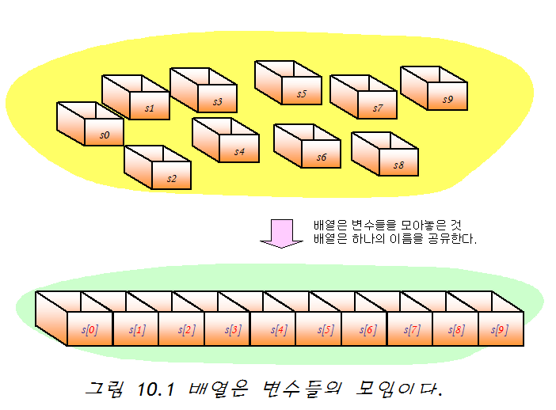
#개념
1.배열 B.배열이 뭔데?
배열(array): 동일한 타입의 변수들의 모임

Slide 5
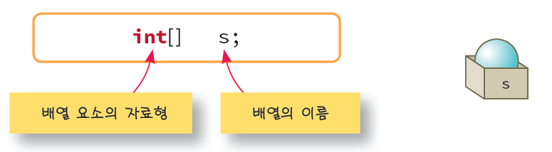
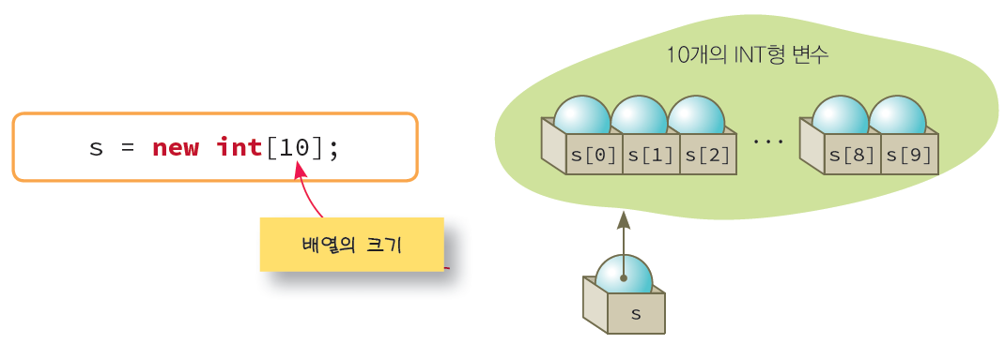
#How?
1.배열 C.배열이 만들어지는 절차
먼저 배열 참조 변수부터 선언
배열을 new 연산자를 사용하여서 생성

Slide 6
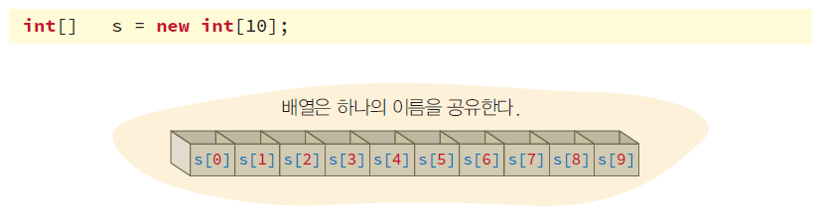
#방번호
1.배열 D.배열의 인덱스
다음과 같은 배열을 가정하자.
배열 요소에는 번호가 붙어 있는데 이것을 인덱스(index)라고 부른다.
첫 번째 요소의 번호는 0이고, 마지막 요소의 번호는 9가 된다.

Slide 7
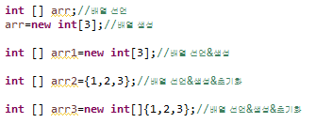
#방법
1.배열 E. 배열 선언 방법

Slide 8
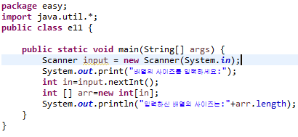
#방법
1.배열 E. 배열 선언 방법
배열의 사이즈는 입력 받아 사용할 만큼 사이즈를 정해줄 수 있다!

Slide 9
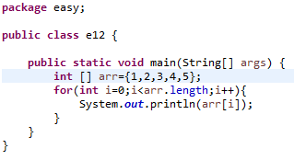
#궁합
1.배열 F. 배열의 남, 여친
배열은 for문과 궁합이 아주 좋다.
그래서 for문을 사용시 배열의 크기를 알려주는 length를 이용하자!

Slide 10
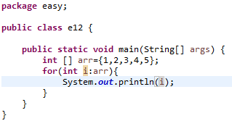
#편해
번외. For each
for each는 알아두면 배열에 있는
내용들을 출력 시에 편하다.
사용방법을 꼭 알아두도록 하자!

Slide 11
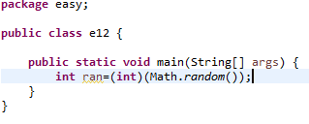
#랜덤
번외. 랜덤 메소드
Math.random()이라는 메소드는 난수를 생성하는 메소드다.
하지만 더블형 메소드이다.
그래서 난수의 범위가 0~0.999…. 까지이다.
우리가 상황에 따라 변환해서 사용할 수 있다.
ex(int)(Math.random()*21)+10;//10~30까지의 난수
(int)(Math.random()*100+1)//1~100까지의 난수

Slide 12
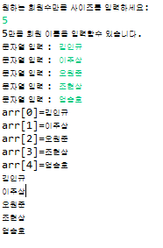
#실전
2.실습
1.원하는 회원 수를 입력 받아 회원 수 만큼 회원 이름을 입력 받고 결과 화면과 같이 출력하시오.
(첫 번째 전체 회원 출력은 그냥 for문, 두 번째 전체 회원 출력은 for each문)

Slide 13
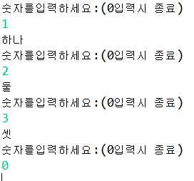
#실전
2.실습
2. 숫자를 입력하면 배열을 이용하여 한글로 변환해줘라

Slide 14
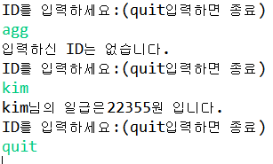
#실전
2.실습
3. 미리 선언해놓은 ID를 입력하면 일급을 보여주는 프로그램을 작성하여라.
{"kim","lee","choi","oh","um"} // 미리 정의 해놓은 아이디

Slide 15
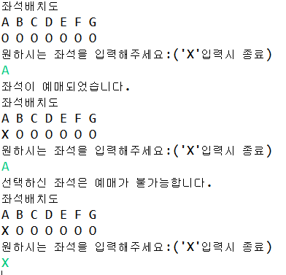
#실전
2.실습
4. 다음 화면을 보고 영화관 좌석 예매 시스템을 배열을 이용해서 만들어라.
(char 배열 사용해야함)

